Slide 1
Тема уроку: Collection. Set. Iterable, Map

Slide 2
Колекції
Для зберігання наборів даних Java призначені масиви. Однак їх не завжди зручно використовувати передусім тому, що вони мають фіксовану довжину. Цю проблему в Java вирішують колекції. Однак суть не тільки в гнучких за розміром наборах об'єктів, а й у тому, що класи колекцій реалізують різні алгоритми. і структури даних, наприклад, такі як стек, черга, дерево та ряд інших.

Slide 3
Колекції
По-перше, в основі всіх колекцій лежить застосування тієї чи іншої інтерфейсу, що визначає базовий функціонал. Серед цих інтерфейсів можна виділити такі:
Collection: базовий інтерфейс для всіх колекцій та інших інтерфейсів колекцій
Queue: успадковує інтерфейс Collection та представляє функціонал для структур даних у вигляді черги
Deque: успадковує інтерфейс Queue і представляє функціонал для двонаправлених черг
List: успадковує інтерфейс Collection та представляє функціональність простих списків
Set: також розширює інтерфейс Collection і використовується для зберігання безлічі унікальних об'єктів
SortedSet: розширює інтерфейс Set для створення сортованих колекцій
NavigableSet: розширює інтерфейс SortedSet для створення колекцій, в яких можна здійснювати пошук за відповідністю
Map: призначений для створення структур даних у вигляді словника, де кожен елемент має певний ключ і значення. На відміну від інших інтерфейсів, колекцій не успадковується від інтерфейсу Collection

Slide 4
Колекції
Ці інтерфейси частково реалізуються абстрактними класами:
AbstractCollection: базовий абстрактний клас для інших колекцій, який застосовує інтерфейс Collection
AbstractList: розширює клас AbstractCollection та застосовує інтерфейс List, призначений для створення колекцій у вигляді списків
AbstractSet: розширює клас AbstractCollection та застосовує інтерфейс Set для створення колекцій у вигляді множин
AbstractQueue: розширює клас AbstractCollection та застосовує інтерфейс Queue, призначений для створення колекцій у вигляді черг та стеків
AbstractSequentialList: також розширює клас AbstractList та реалізує інтерфейс List. Використовується для створення пов'язаних списків
AbstractMap: застосовує інтерфейс Map, призначений для створення наборів за типом словника з об'єктами у вигляді пари "ключ-значення"

Slide 5
Колекції
За допомогою застосування вищеописаних інтерфейсів та абстрактних класів у Java реалізується широка палітра класів колекцій - списки, множини, черги, відображення та інші, серед яких можна виділити такі:
ArrayList: простий список об'єктів
LinkedList: представляє пов'язаний список
ArrayDeque: клас двонаправленої черги, в якій ми можемо зробити вставку та видалення як на початку колекції, так і в її кінці
HashSet: набір об'єктів або хеш-множина, де кожен елемент має ключ - унікальний хеш-код
TreeSet: набір відсортованих об'єктів у вигляді дерева
LinkedHashSet: пов'язана хеш-множина
PriorityQueue: черга пріоритетів
HashMap: структура даних у вигляді словника, в якому кожен об'єкт має унікальний ключ та деяке значення
TreeMap: структура даних у вигляді дерева, де кожен елемент має унікальний ключ і деяке значення

Slide 6
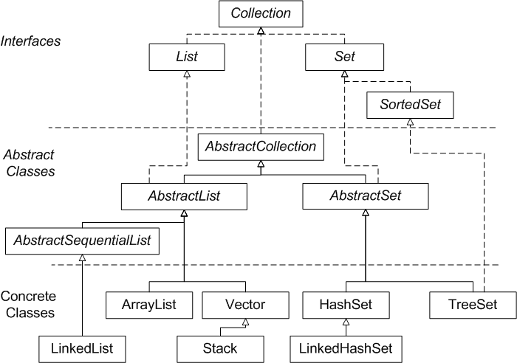
Визначення колекцій

Slide 7
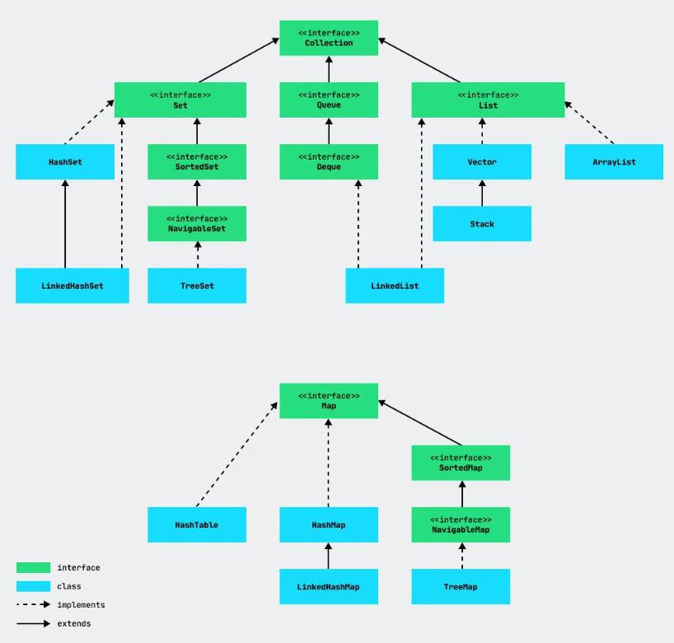
Визначення колекцій

Slide 8
Ієрархія інтерфейсів колекцій
Колекції (collections) або контейнери (containers) призначені для роботи з группою елементів
Елементом колекції є об’єкт
Колекції забезпечують зберігання елементів і доступ до них
Інтерфейси:
Collection – батьківський інтерфейс колекцій
Set – «множина» – колекція, яка не допускає наявності однакових елементів
List – «список» – колекція елементів, які слідують в певному порядку
Queue – «черга» – організує елементи в порядку FIFO
Deque – «двостороння черга» - надає доступ до елементів в порядку FIFO або LIFO
Map – множина елементів, доступ до яких здійснюється за ключем

Slide 9
Інтерфейс Collection
Collection<E>
Основні методи:
int size() – повертає кількість елементів
boolean isEmpty() – перевіряє, чи пуста колекція
boolean contains(Object o) – перевіряє, чи міститься в колекції заданий об’єкт
Iterator<E> iterator() – повертає ітератор
Object[] toArray() – повертає масив з елементами колекції
boolean add(E e) – забезпечує наявність елемента в колекції. Повертає true, якщо колекція була змінена
boolean remove(Object o) – видаляє елемент з колекції
void clear() - видаляє всі елементи з колекції

Slide 10
Інтерфейс Collection. Java 8+
Додаткові методи:
default Boolean removeIf(Predicate<? super E> filter) – видаляє за умовою
boolean addAll(Collection<? extends E> c) – додає іншу колекцію
default Stream<E> stream() – повертає потік
<T> T[] toArray(T a[]) – повертає типізований масив з елементами колекції

Slide 11
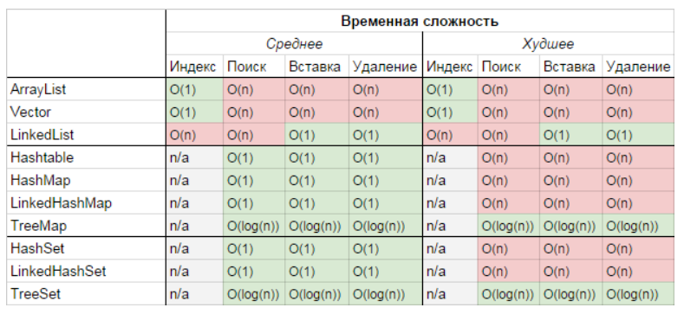

Slide 12
Алгоритми (Algorithms)
Це методи, які виконують деякі обчислення, такі як пошук, сортування об’єктів, які реалізують інтерфейс Сollection.
Вони також реалізують принцип поліморфізма, таким чином один і той же метод може бути використаний в різних реалізаціях Сollection інтерфейсу.
Фактично, алгоритми представляють універсальну функціональність.

Slide 13
Клас Collections
Клас java.util.Collections реалізує стандартні алгоритми по роботі з колекціями
Методи:
static <T> void copy(List<? super T> dest, List<? extends T> src) – копіює елементи з одного списку в інший
static int frequency(Collection<?> c, Object o) – визначає, скільки разів заданий елемент зустрічається в колекції
static boolean disjoint(Collection<?> c1, Collection<?> c2) – перевіряє, що дві колекції не містять спільних елементів
static <T> T max(Collection<? extends T> coll, Comparator<? super T> comp) – знаходить максимальний елемент в колекції, використовуючи заданий компаратор
static <T> T min(Collection<? extends T> coll, Comparator<? super T> comp) – знаходить мінімальний елемент в колекції, використовуючи заданий компаратор
public static <T> void sort(List<T> list, Comparator<? super T> c) – сортує список, використовуючи заданий компаратор
static <T extends Comparable<? super T>> void sort(List<T> list) – сортує список за зростанням
…

Slide 14
Сортування списків

Slide 15
Використання компараторів. Інтерфейс Comparator

Slide 16
Інтерфейс Comparable

Slide 17
Iterable
Iterable було введено для використання в циклі foreach. Клас, який реалізує інтерфейс Iterable, може викликатись в циклі. Наприклад:
import java.util.Arrays;
import java.util.List;
public class IterableVsIterator {
public static void main(String[] args) {
//numbers is iterable as List<E> extends Collection<E>
//Collection<E> extends Iterable<E>
List<Integer> numbers = Arrays.asList(new Integer[]{1,2,3,4});
for (Integer integer : numbers) {
System.out.println(integer);
}
}
}

Slide 18
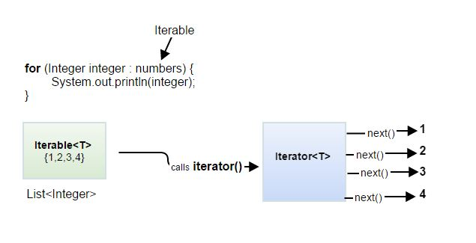
Iterable
public interface Iterator<E>
{
boolean hasNext();
E next();
void remove();
}
public interface Iterable<T>
{
Iterator<T> iterator();
}

Slide 19
Iterable. Приклад Iterator
// Імпорт класу ArrayList та класу Iterator
import java.util.ArrayList;
import java.util.Iterator;
public class Main {
public static void main(String[] args) {
// Зробити колекцію
ArrayList<String> cars = new ArrayList<String>();
cars.add("Volvo");
cars.add("BMW");
cars.add("Ford");
cars.add("Mazda");
// Отримати ітератор
Iterator<String> it = cars.iterator();
// Роздрукувати перший елемент
System.out.println(it.next());
}
}

Slide 20
Iterable. Приклад Iterator
Видалення елементів
Перебирання колекції
Ітератори призначені для легкої зміни колекцій, які вони проходять. Метод remove() може вилучити елементи з колекції під час виконання циклу.
Щоб перебрати колекцію, використовуйте hasNext() і next() методи Iterator:
import java.util.ArrayList;
import java.util.Iterator;
public class Main {
public static void main(String[] args) {
ArrayList<Integer> numbers = new ArrayList<Integer>();
numbers.add(12);
numbers.add(8);
numbers.add(2);
numbers.add(23);
Iterator<Integer> it = numbers.iterator();
while(it.hasNext()) {
Integer i = it.next();
if(i < 10) {
it.remove();
}
}
System.out.println(numbers);
}
}
while(it.hasNext()) {
System.out.println(it.next());
}

Slide 21
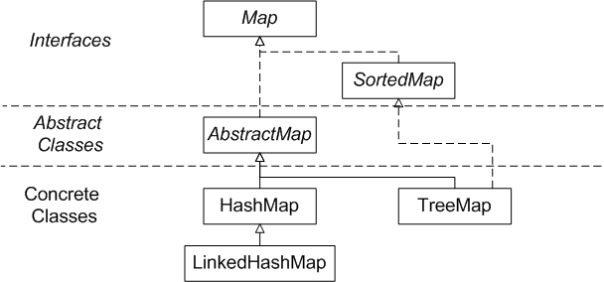
Визначення колекцій

Slide 22
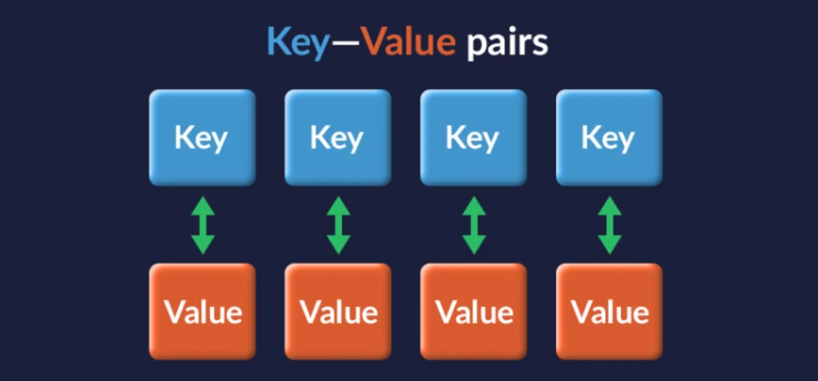
Відмінність Map від інших структур даних

Slide 23
Інтерфейс Map
Map<K, V>
зберігає пари: значення класу V з ключем класу K
доступ до значень здійснюється за ключем
ключ повинен бути унікальним
в якості ключів повинні використовуватись незмінні об’єкти
Основні методи:
int size() – повертає кількість пар
boolean isEmpty() – перевіряє наявність пар
boolean containsKey(Object key) – перевіряє наявність пари з заданим ключем
boolean containsValue(Object value) – перевіряє наявність пари з заданим значенням
V get(Object key) – повертає значення за заданим ключем
V put(K key, V value) – додає нову пару
V remove(Object key) – видаляє пару за заданим ключем і повертає її значення
void clear() – видаляє всі пари
Set<K> keySet() – повертає множину ключів
Collection<V> values() – повертає колекцію значень
Set<Map.Entry<K,V>> entrySet() – повертає множину пар
Реалізації:
java.util.HashMap
java.util.TreeMap
java.util.LinkedHashMap
…

Slide 24
Відмінність Map від інших структур даних
Раніше ми розбирали структури даних, де елементи зберігаються власними силами. У масиві або списку ArrayList / LinkedList ми зберігаємо якусь кількість елементів. Але що, якщо наше завдання трохи зміниться? Наприклад, уяви собі, що перед нами стоїть завдання: створити список зі 100 осіб, де зберігатиметься ПІБ людини та номер її паспорта. У принципі це не так складно. Наприклад, можна вмістити і те, й інше в рядок, і створити список таких рядків: “Ганна Іванівна Решетнікова, 4211 717171”.
Але у такого рішення одразу два недоліки. По-перше, нам може знадобитися функція пошуку за паспортом. А за такого формату зберігання інформації це буде проблематично. А по-друге, ніщо не завадить нам створити двох різних людей із однаковими номерами паспорта. І це найсерйозніший недолік нашого рішення. Такі ситуації мають бути повністю виключені, немає двох людей з однаковим номером паспорта. Тут на допомогу нам приходить Map та її заявлені особливості (зберігання даних по парі у форматі "ключ"-"значення").

Slide 25
Як перебрати всі значення Map
Перебір значень - найчастіша операція, яку ви виконуєте з картами. Усі пари (ключ-значення) зберігаються у внутрішньому інтерфейсі Map.Entry, щоб отримати їх, потрібно викликати метод entrySet(). Він повертає безліч (Set) пар, які можна перебрати в циклі
for(Map.Entry<Integer, String> entry: map.entrySet()) {
// get key
Integer key = entry.getKey();
// get value
String value = entry.getValue();
}
Або використовуючи ітератор:
Iterator<Map.Entry<Integer, String>> itr = map.entrySet().iterator();
while(itr.hasNext()) {
Map.Entry<Integer, String> entry = itr.next();
// get key
Integer key = entry.getKey();
// get value
String value = entry.getValue();
}

Slide 26
Як конвертувати Map у List
Інтерфейс Map має 3 методи, які повертають перелік елементів:
keySet() - повертає безліч (Set) ключів;
values() - повертає колекцію (Collection) значень;
entrySet() - повертає безліч (Set) наборів "ключ-значення".
Якщо заглянути в конструктори класу ArrayList, можна побачити, що є конструктор з аргументом типу Collection. Оскільки Set є спадкоємцем Collection, результати всіх вищезгаданих методів можна передати в конструктор класу ArrayList. Таким чином, ми створимо нові списки і заповнимо їх значеннями з Map:
// key list
List<Integer> keyList = new ArrayList<>(map.keySet());
// value list
List<String> valueList = new ArrayList<>(map.values());
// key-value list
List<Map.Entry<Integer, String>> entryList = new ArrayList<>(map.entrySet());

Slide 27
Як відсортувати ключі карти
Сортування карт - теж досить часта операція в програмуванні. Зробити це можна кількома способами: Помістити Map.Entry до списку та відсортувати його за допомогою Comparator.
У компараторі порівнюватимемо виключно ключі пар:
List<map.entry> list = new ArrayList(map.entrySet());
Collections.sort(list, new Comparator<Map.Entry<Integer, String>>() {
@Override
public int compare(
Map.Entry<Integer, String> o1, Map.Entry<Integer, String> o2) {
return o1.getKey() - o2.getKey();
}
});
Цей запис можна суттєво скоротити:
Collections.sort(list, Comparator.comparingInt(Map.Entry::getKey));

Slide 28
Створення HashMap в Java та робота з класом
Створюється ця реалізація дуже просто:
public static void main(String[] args) {
HashMap<Integer, String> passportsAndNames = new HashMap<>();
}
Тут ми створили словник, у якому елементи зберігатимуться у форматі “число-рядок”. Число виступатиме ключем, а рядок — значенням. Також ми вказали, якого типу у нас будуть ключі ( Integer), а якого значення ( String). Чому так? По-перше, ключ у HashMap завжди є унікальним . Для нас це відмінно підійде, оскільки ми зможемо використовувати номер паспорта як ключ і уникнути повторів. А рядок з ПІБ буде виступати значенням (ПІБ у різних людей легко можуть повторюватися, в цьому нічого страшного для нас немає).

Slide 29
Як відсортувати ключі карти
Використовувати SortedMap, а точніше, її реалізацію - TreeMap, Яка в конструкторі приймає Comparator. Цей компаратор буде застосовуватися до ключів карти, тому ключами повинні бути класи, що реалізують інтерфейс Comparable:
SortedMap<Integer, String> sortedMap = new TreeMap<>(new Comparator<Integer>() {
@Override
public int compare(Integer o1, Integer o2) {
return o1 - o2;
}
});
І, звичайно, все можна переписати, використовуючи лямбди:
SortedMap<Integer, String> sortedMap =
new TreeMap<>(Comparator.comparingInt(o -> o));
На відміну від першого способу, використовуючи SortedMap, ми завжди зберігатимемо дані у відсортованому вигляді.

Slide 30
Як відсортувати карти
Тут варто використовувати підхід, аналогічний першому для ключів – отримувати список значень та сортувати їх у списку:
List <Map.Entry<Integer, String>> valuesList =
new ArrayList(map.entrySet());
Collections.sort(list, new Comparator<Map.Entry<Integer, String>>() {
@Override
public int compare(Map.Entry<Integer, String> o1, Map.Entry<Integer, String> o2) {
return o1.getValue().compareTo(o2.getValue());
}
});
І лямбда для цього виглядає так:
Collections.sort(list, Comparator.comparing(Map.Entry::getValue));

Slide 31
HashMap & LinkedHashMap
HashMap — оснований на хеш-таблицях, реалізує інтерфейс Map (що передбачає зберігання даних у вигляді пар ключ/значення). Ключі і значення можуть бути будь-яких типів, в тому числі і null. Дана реалізація не надає гарантій відносно порядку елементів з плином часу.
LinkedHashMap — розширює клас HashMap. Він створює зв’язний список елементів в карті, розташованих в тому порядку, в якому вони вставлялись. Це дозволяє організувати перебір карти в порядку вставки. Тобто, коли відбувається ітерація по колекційному представленню об’єкту класу LinkedHashMap, елементи будуть повертатись в тому порядку, в якому вони вставлялись. Ви також можете створити об’єкт класу LinkedHashMap, який повертає свої елементи в тому порядку, в якому до них останнього разу відбувався доступ.

Slide 32
TreeMap & WeakHashMap
TreeMap - розширює клас AbstractMap і реалізує інтерфейс NavigatebleMap. Він створює колекцію, яка для зберігання елементів використовує дерево. Об’єкти зберігаються у відсортованому порядку за зростанням. Час доступу і вилучення елементів достатньо малий, що робить клас TreeMap блискучим вибором для зберігання великих об’ємів відсортованої інформації, яка повинна бути швидко знайдена.
WeakHashMap - колекція, яка використовує слабкі посилання для ключів (а не значень). Слабке посилання (англ. weak reference) — специфічний вид посилань на динамічно створювані об’єкти в системах зі збиранням сміття. Відрізняється від звичайних посилань тим, що не враховується збирачем сміття при виявлені об’єктів, які підлягають видаленню. Посилання, які не є слабими, також іноді іменують «сильними».

Slide 33
У чому різниця між HashMap, TreeMap і Hashtable
Як згадувалося раніше, існують три основні реалізації інтерфейсу Map. Кожна з них має свої особливості:
Порядок елементів. HashMap і Hashtable не гарантують, що елементи зберігатимуться у порядку додавання. Крім того, вони не гарантують, що порядок елементів не змінюватиметься з часом. У свою чергу, TreeMap гарантує зберігання елементів у порядку додавання або відповідно до заданого компаратора.
Допустимі значення. HashMap дозволяє мати ключ і значення null HashTable- ні. TreeMap може використовувати значення null, тільки якщо це дозволяє компаратор. Без використання компаратора (при зберіганні пар додавання) значення null не допускається.
Синхронізація. Тільки HashTable синхронізована, решта — ні. Якщо до карти не звертатимуться різні потоки, рекомендується використовувати HashMap замість HashTable.

Slide 34
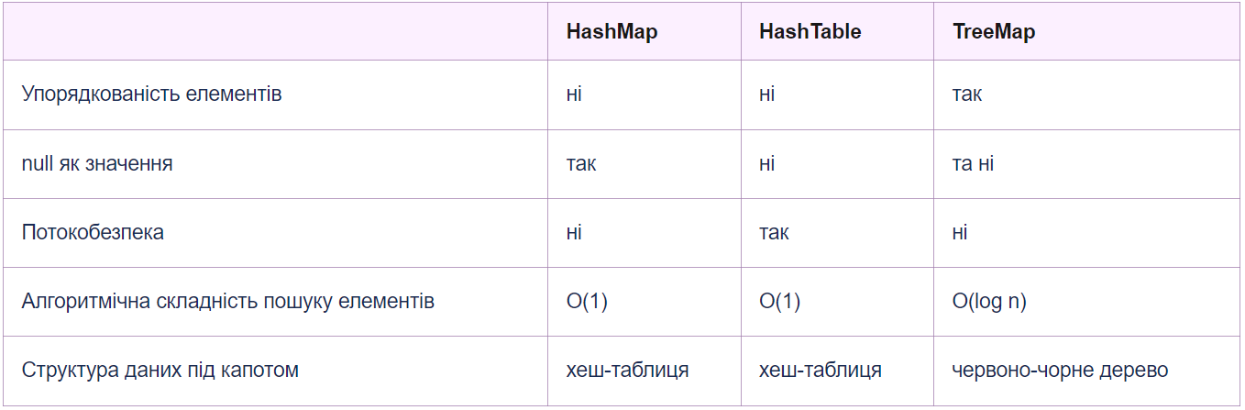
У чому різниця між HashMap, TreeMap і Hashtable

Slide 35
У чому різниця між HashMap і Hashtable
Таким чином, вибір між HashMap та Hashtable багато в чому залежить від конкретних вимог програми. Якщо потрібна безпека потоків, Hashtable може бути найкращим вибором. Однак, якщо продуктивність є ключовим фактором, а синхронізація потоків не потрібна, HashMap буде більш ефективним вибором.

Slide 36
Як створити двонаправлену карту
Іноді з'являється необхідність використовувати структуру даних, в якій і ключі, і значення будуть унікальними, тобто карта міститиме пари "ключ-ключ". Така структура даних дозволяє створити "інвертований перегляд/пошук" по карті. Тобто, ми можемо знайти ключ за його значенням. Цю структуру даних називають двонаправленою картою, яка, на жаль, не підтримується JDK. Але, на щастя, її реалізацію можна знайти у бібліотеках Apache Common Collections чи Guava. Там вона називається BidiMap та BiMap відповідно. Ці реалізації вводять обмеження на унікальність ключів та значень. Таким чином, виходять відносини one-to-one.

Slide 37
Клас HashMap

Slide 38
Legacy
Dictionary — аналог інтерфейсу Map, хоча являє собою абстрактний клас, а не інтерфейс.
Hashtable — аналог HashMap.
Properties — зручний інструмент для роботи з властивостями
Сучасні
EnumMap

